Slide 1

פרויקט הנדסת תוכנה אבידות ומציאות הדגמת מערכת
יוגב יוסף - 312273410
אלדור שיר - 311362461

Slide 2
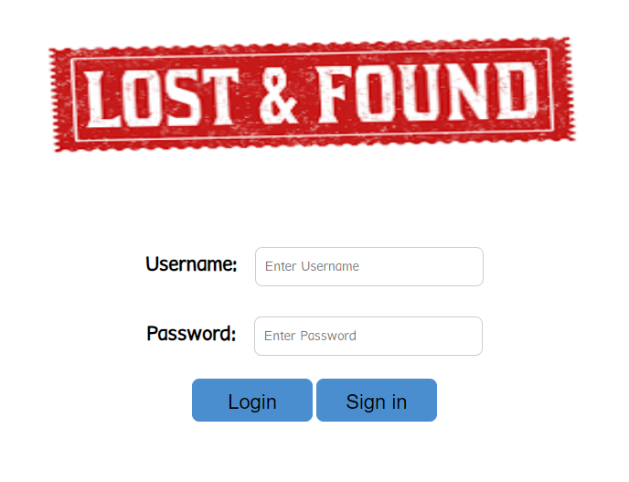
דף כניסה

Slide 3
דף כניסה
* דף זה אינו באמת קיים רק לצורך האפשרות של כניסה עם מנהל ועם לקוח
manager
client

Slide 4
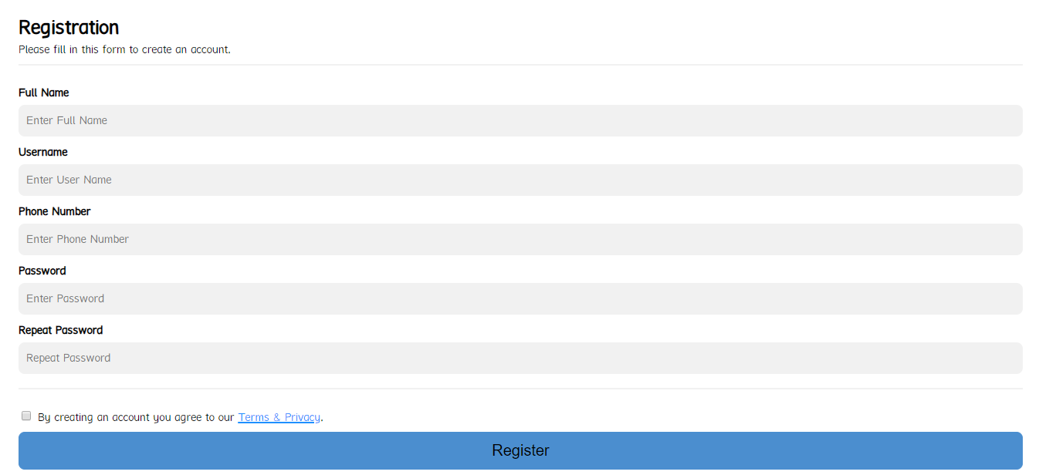
דף הרשמה

Slide 5
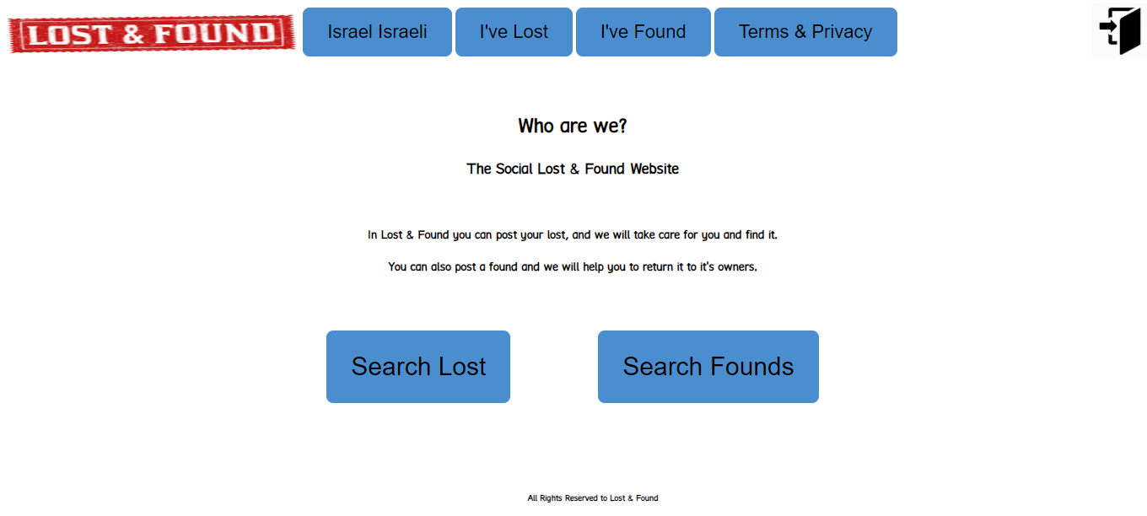
דף בית - לקוח

Slide 6
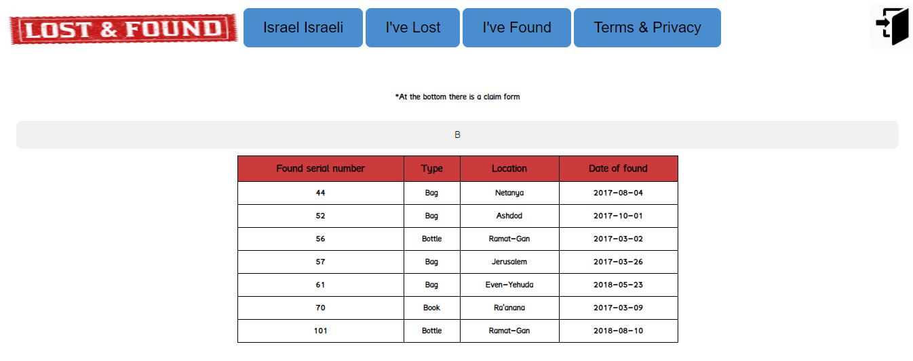
מציאות

Slide 7
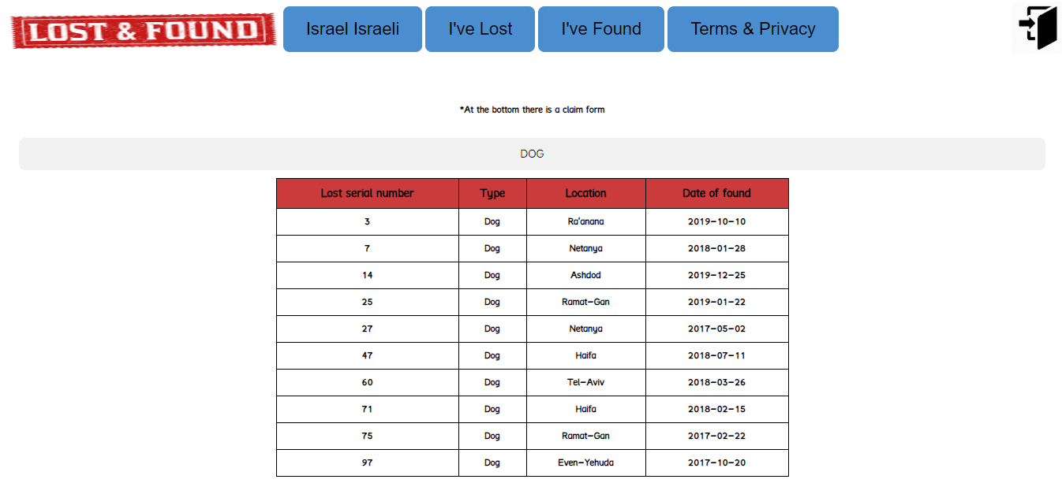
אבידות

Slide 8
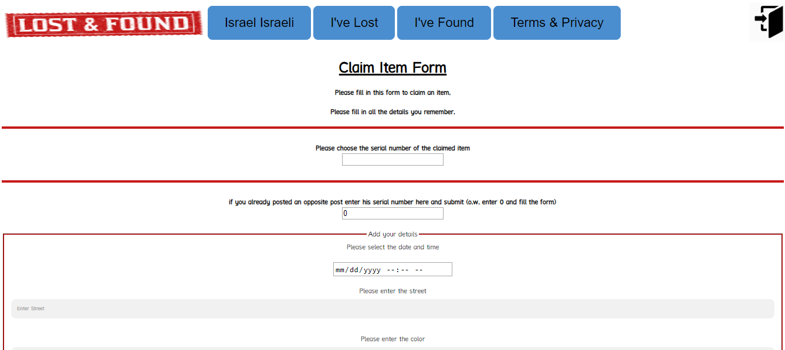
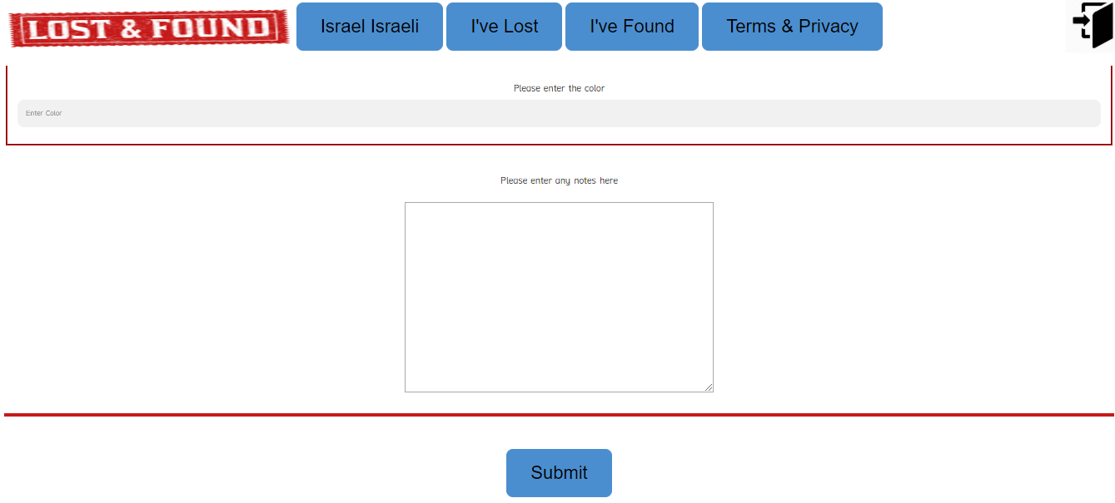
טופס דרישה
* רק להמחשה
(זה תלוי באיזה דף נהיה)

Slide 9
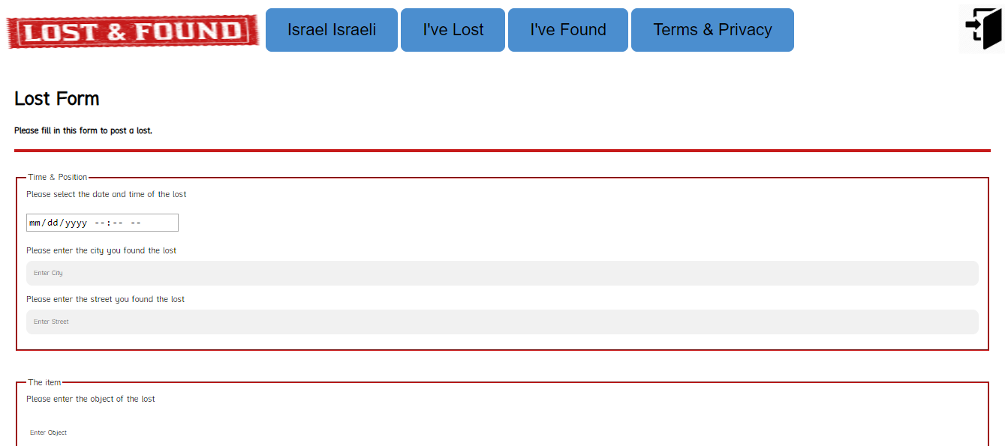
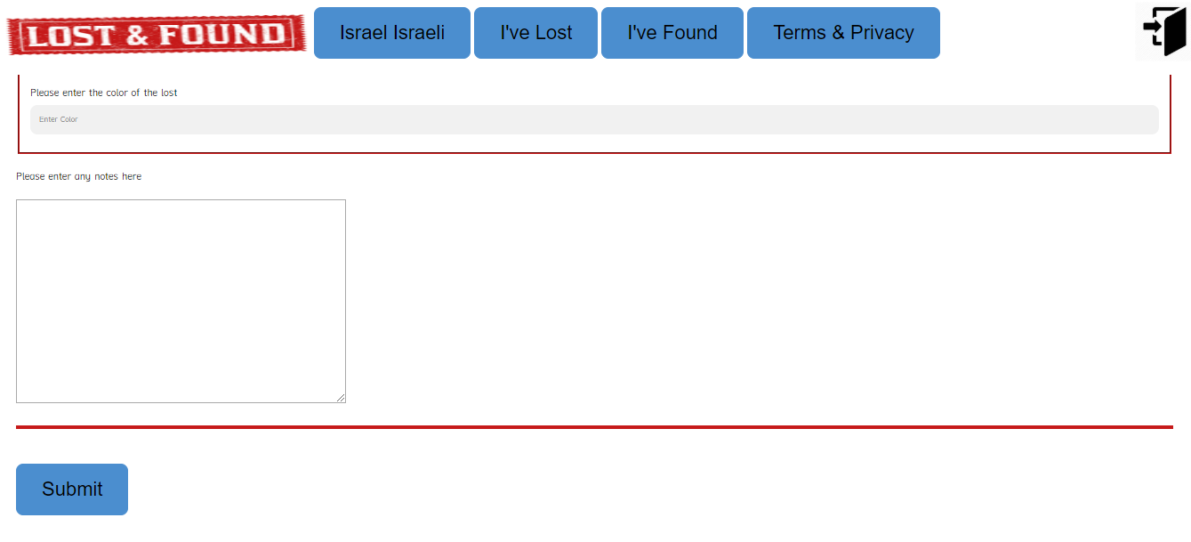
טופס אבידה

Slide 10
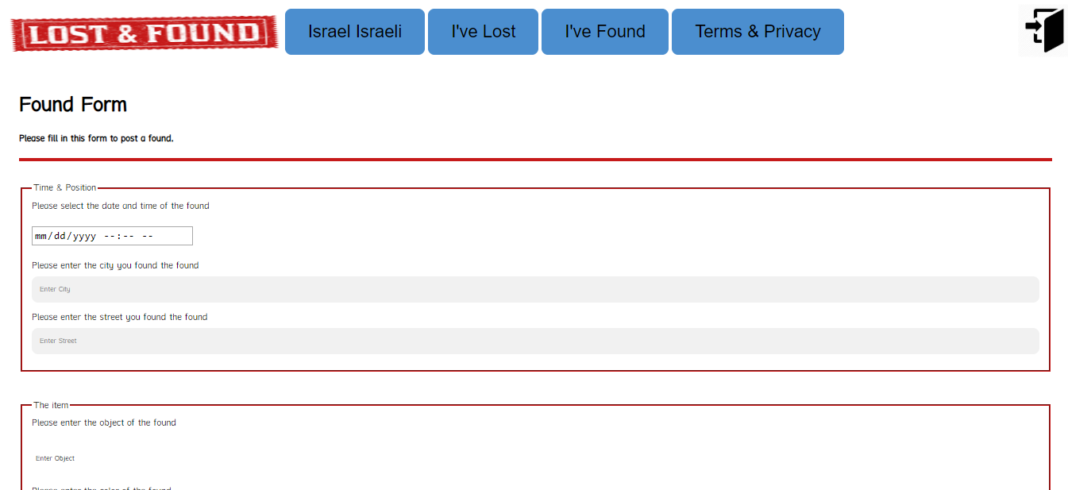
טופס מציאה

Slide 11
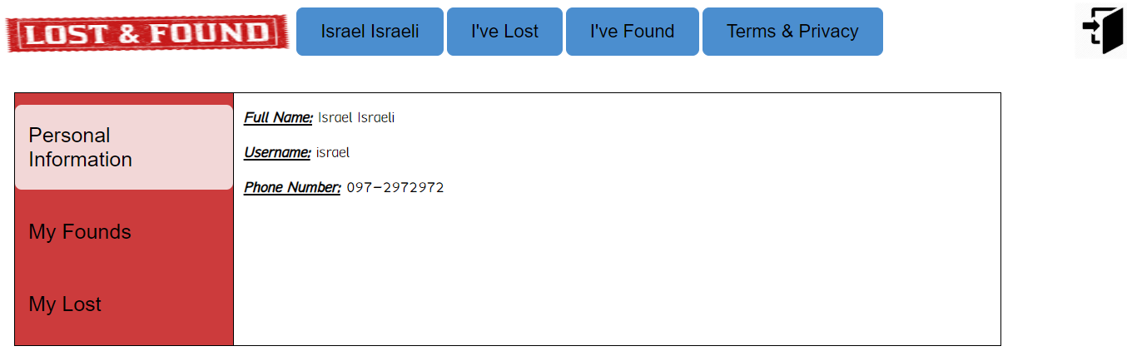
פרטים אישיים

Slide 12
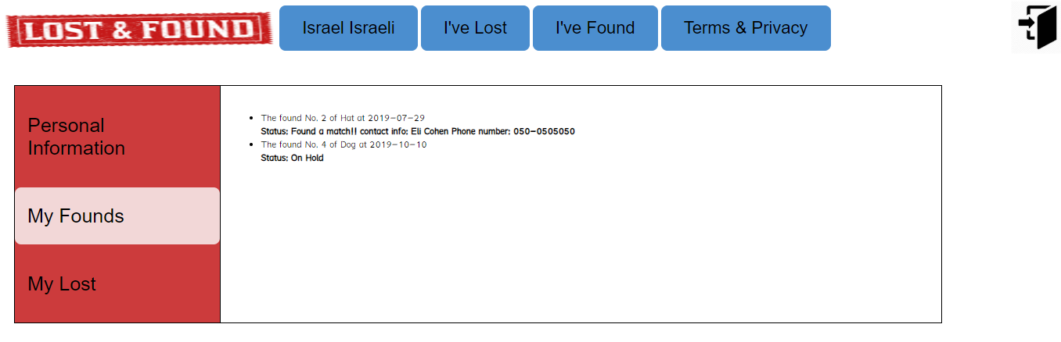
המציאות שלי

Slide 13
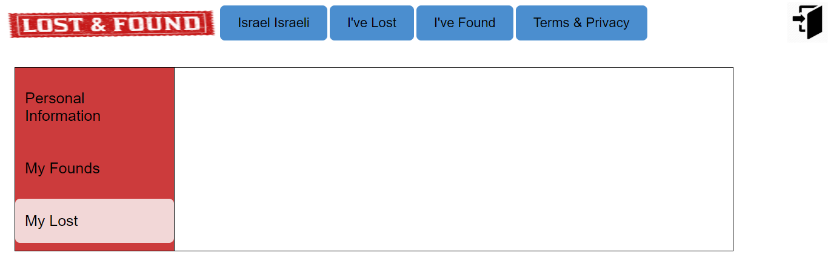
האבידות שלי

Slide 14
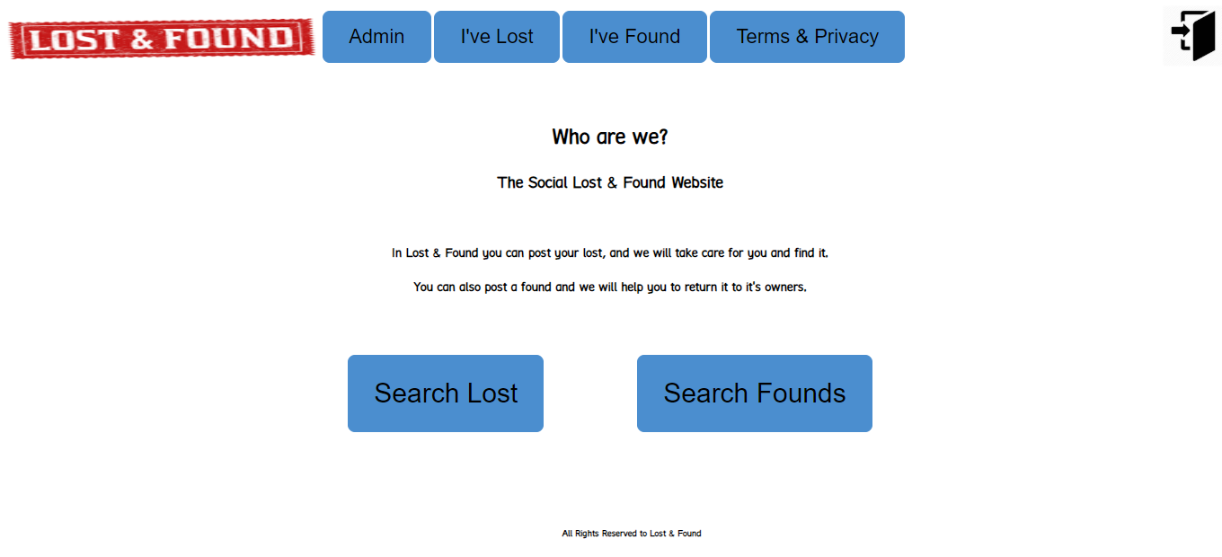
דף בית - מנהל

Slide 15
מציאות

Slide 16
אבידות

Slide 17
טופס דרישה
* רק להמחשה
(זה תלוי באיזה דף נהיה)

Slide 18
טופס אבידה

Slide 19
טופס מציאה

Slide 20
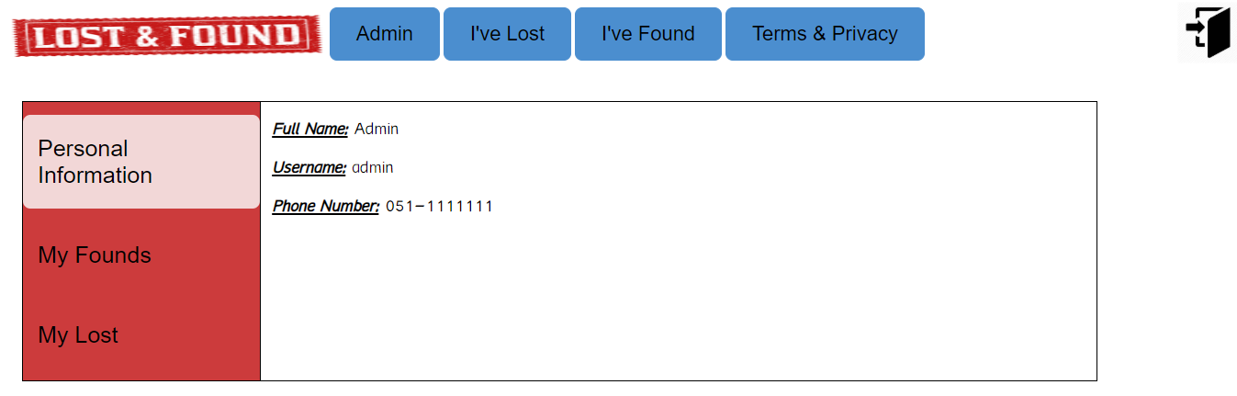
פרטים אישיים

Slide 21
המציאות שלי

Slide 22
האבידות שלי

Slide 23
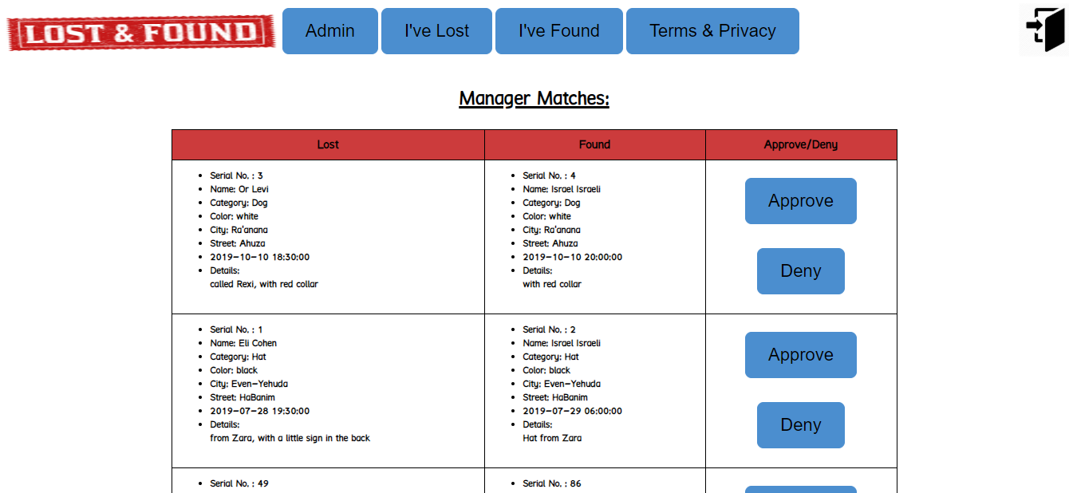
אישור התאמות
* לחיצה על כפתורי ה-approve ו-deny ישפיעו על המוצא והמאבד כפי שהסברנו במסמך ההסבר למערכת
* נחזור לפרטים אישיים (זה תלוי באיזה דף האזור האישי נהיה)

Slide 24
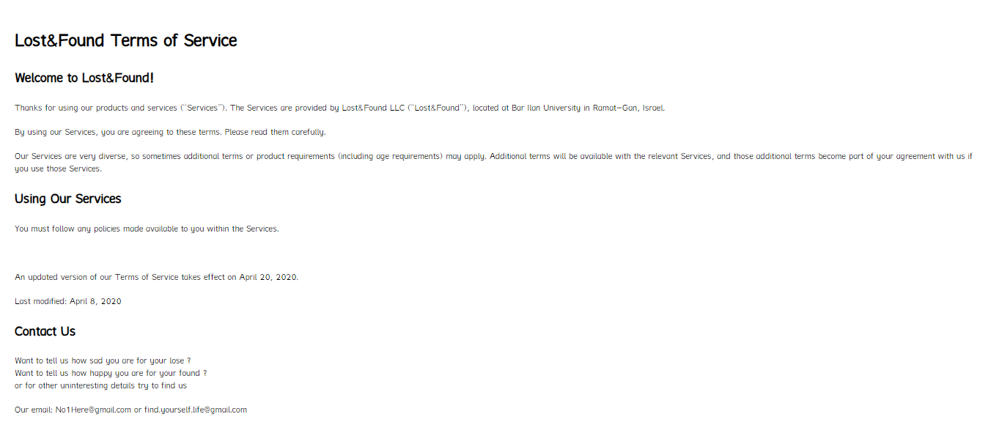
מדיניות שימוש ופרטיות
client
* דף זה נפתח בחלון חדש וכל שיש הוא לסגור אותו.
נאפשר חזרה לדפי הבית השונים במקום.
manager

